Slide 1
A Passzívház
Forgó Dávid
Gál Tamás
Egressy Gábor Két Tanítási Nyelvű Szakközép iskola
1149 Budapest Egressy út 71.

Slide 2
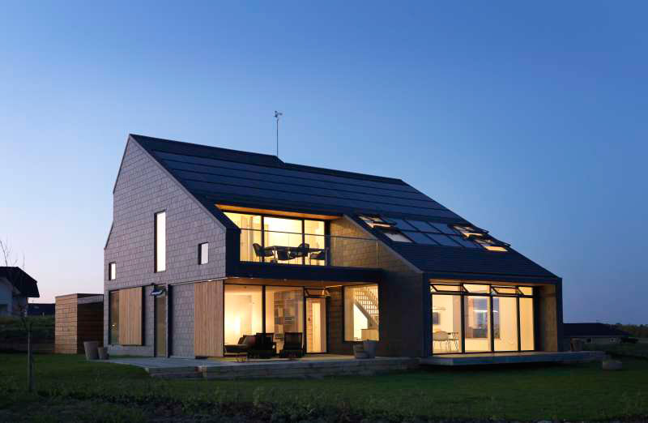
- Milyen felhasználási módszerei vannak?
- Drága, de megéri?
By Forgó Dávid
3D Bemutató
A Passzívház

Slide 3
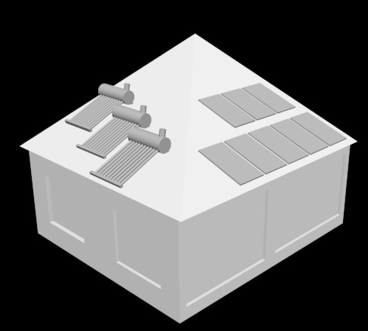
A Passzívház
A passzívházak lényege a takarékos fűtéshasználat amit csupán csak a levegő forgatásával és kevés melegítéssel érnek el. Ennek nagy része a napenergia de a fűtés minimalizására a szimpla környezetet használják elsősorban.
Start

Slide 4
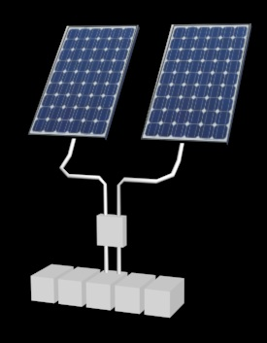
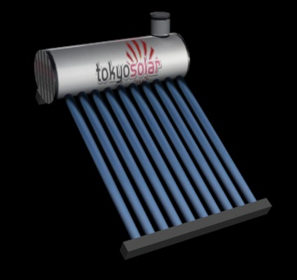
Napelem és kollektor?
Két részre lehet bontani a nap által hasznosított eszközöket.
A következő két általam készített modellen keresztül mutatom be mire szolgál ez a két modern energia spórolásra szolgáló berendezés.
Napelem
Napkollektor
A nap segítségével melegíti a benne áramló folyadékot
A nap segítségével gyűjt energiát a háznak

Slide 5
Az alábbi házon keresztül bemutatom miért is fontos a hőszigetelés és azt hogy hol helyezkednek el a fő energia források amit a környezetből nyerünk ki.
A tetőn keresztül az állandó napsütésnek köszönhetően a napelemek áramot termelnek amit ha nem használunk akkor a pincében tárolt akkumulátorokba tárolja azt, ameddig neki nem látunk ennek elhasználásának.
A tető bal oldalán elhelyezkedő napkollektorok a bennük keringő vizet felmelegítik, de nem ezt a vizet használjuk a mindennapi életben, a benne áramló vizet a rendszer csak keringeti és egy csövön keresztül átadja hőjét annak a víznek amit akár télen fogyasztunk!
Napkollektor
Napelem
3 rétegű üveg
15 cm szigetelés

Slide 6
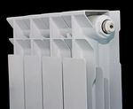
A tetőről beérkező meleg vizet a cső átadja a ház belső keringésének a csöveken keresztül és így akár fűtésre akár fogyasztásra tökéletesen alkalmas meleg vizet kapunk teljesen ingyen!

Slide 7
A napcellák áramot juttatnak az akkumulátorba, amit majd elhasználunk
Az elosztó egyenletes töltést biztosit
A napelem és napkollektor felépítése
Hétköznapi akkumulátor sor
Víz tartály
A csőben keringő vizet a nap felmelegíti

Slide 8
Manapság az áram már drága és próbálunk a környezet szennyezés ellen tenni azzal is hogy nem használunk atomerőműveket, no de vajon megéri-e annyi pénzt költeni ezekre a rendszerekre?
Sajnos azt kell mondjam hogy Magyarországon egy átlag ember nem tudja kifizetni ezeket a rendszereket.
Az ilyen passzívházak 100 millió forinttól kezdődnek!
Ha már elég sok embernek lesz a kezében ez a technológia akkor a gyártó cégek az árakat is csökkenteni fogják, de mindig lesz valami változtatás/új találmány ami drága lesz. Megfelelő kereset nélkül sajnos túl drága, de felettébb hasznos.

Slide 9
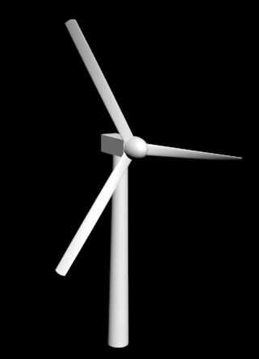
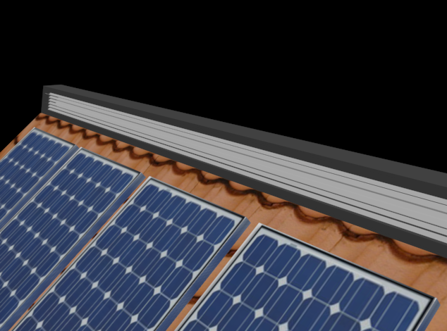
A nap felhasználása mellett még további környezeti elemeket is tudunk hasznosítani. Ilyen például a szél!
Ennek a technológiának is több féle verzióját tudjuk használni, de mindnek egy a célja: az áram termelés!
Szélturbina
Tetőturbina

Slide 10
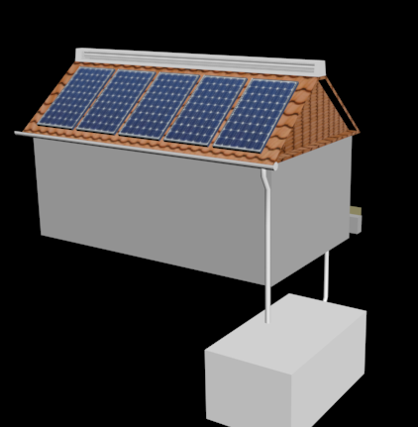
Tetőturbina
Talán kevesen ismerik a tetőturbinát, mely a tetőnek ütköző szelet a turbinába tereli és így generál áramot.
Az itt látható általam modellezett passzívház segítségével még több dián keresztül fogom bemutatni hasznosságát bizonyos elemeknek.

Slide 11
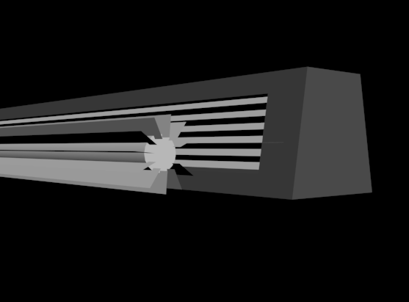
Tetőturbina működése
A szél a tetőnek csapódva a turbinába jut és egy lemezekkel felszerelt tengelyt pörgetve áramot termel egy generátor segítségével.
Egy nyíltabb modellemen már jól látszik hogyan is működik a szerkezet

Slide 12
Szélturbina
A szél tipikus felhasználása a szélturbina, ami akár egészen kis vagy óriási méretben kapható, kérdés hogy magunkat vagy az egész falut szeretnénk vele ellátni.
Működése egyszerű, a lapátok olyan szögben állnak amit ha gyenge szél is fúj, akkor is könnyedén tudja hajtani. A lapátok egy generátorra vannak csatlakoztatva és így termel áramot társadalmunknak.

Slide 13
Esővíz felhasználása?
Talán praktikus ha nem a fogyasztására gondolunk. De a wc lehúzására ez tökéletesen alkalmas, minthogy olyan vizet használjunk amit akár fogyasztáshoz vagy tisztálkodáshoz is használnánk!
Ha az eresz segítségével a föld alá ásott tartályba vezetjük a vizet, akkor már a tárolása is megoldódott és a későbbi felhasználása is kipipálható továbbá még elég olcsón beszerezhető! A legfontosabb hogy rengeteg vizet takarít meg nekünk ez az okos felhasználási módszer!

Slide 14
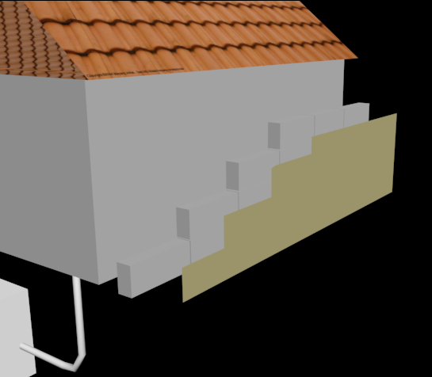
Szigetelés
Na de minek a korszerű és takarékos fűtés ha a ház oldalán elmegy a meleg vagy az ablakok nem tartják kint a hideget?
Bizony erre is van megoldás! A mai modern házakon is található már hungarocell szigetelés, de egy ilyen házon nem elég a jól bevált 4-5 cm vastag szigetelés, ha már modern fűtés akkor minimum kelleni fog a 15 cm vastag hungarocell tábla a házra, mert ez tökéletes szigetelést biztosit miden körülmény között.
Önmagában viszont nem mutatós a fehér tábla, ezért hát egy színes szigetelő réteg biztosan feldobja a házat és még némileg lefedi a ház odalát is.

Slide 15
Köszönöm a figyelmet!
Ha jelentős spórolást szeretnénk tapasztalni akkor érdemes párat felhasználni a ház tájékán az általam bemutatott módszerek közül ☺
Képek forrása:
http://www.profimedia.hu/picture/amerikai-penzt-rajongo-szaz-otven-es-husz/0011627072/
www.passzivhaz-magazin.hu
A Modelleket teljes jogú Autodesk 3Ds Max-ban készítettem!

